Slide 1
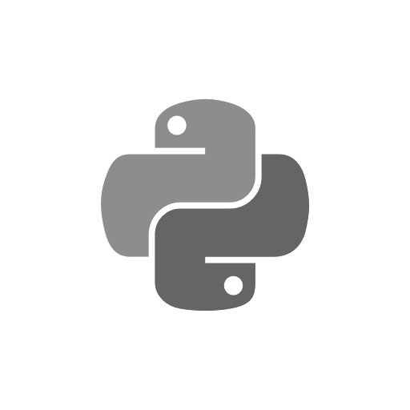
Title(“Django & Data structure basic training with Python”)
Week(0x02)
2018. 10. 1
학교 / 순천향대학교
학과 / 정보보호학과
동아리 / 사이버물리시스템보안(CPSS)
발표 / 김준원 (github.com/ruskonert)

Slide 2
Agenda
0x1 / Django(장고) 설치 방법 (with PyCharm)
0x2 / 장고 사용하기
0x3 / Django basic structure
0x4 / NULL

Slide 3
0x1 / Django(장고) 설치 방법 (with PyCharm)
0x2 / 장고 사용하기
0x3 / Django basic structure
0x4 / NULL

Slide 4
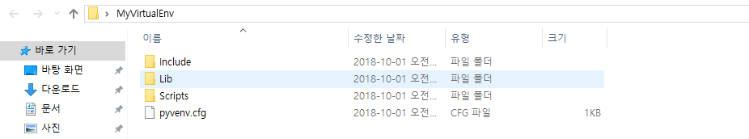
1 > Django(장고) 설치 방법 (with PyCharm)
0)
효율적인 패키지 관리를 위해 Python Virtual Environment(venv*)를 만들어줍시다.
명령 프롬프트(cmd)를 열어 다음과 같이 명령어를 입력합니다.
<예시> 바탕화면에 venv를 생성하는 명령어
Microsoft Windows [Version 10.0.17134.285]
(c) 2018 Microsoft Corporation. All rights reserved.
C:\Users\컴퓨터명> cd Desktop
C:\Users\컴퓨터명\Desktop> python -m venv <원하는 폴더명>
이 후에 확인해보면 폴더와 하위 파일들이 생성된 것을 확인할 수 있습니다.
VENV(Virtual ENVironment): 가상의 파이썬 환경으로, 패키지 환경이 충돌하거나 관리가 별도로 필요할 때 효율적으로 사용할 수 있음

Slide 5
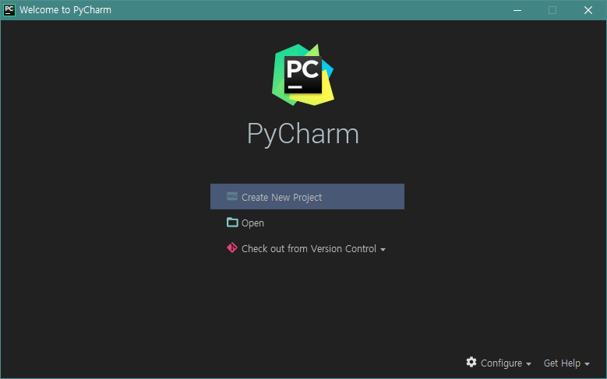
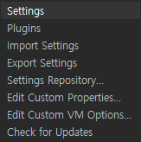
1 > Django(장고) 설치 방법 (with PyCharm)
1)
초기 화면에 오른쪽 하단에서 Configure를 선택합니다.
이 후, Settings를 선택하여 PyCharm 설정 메뉴로 들어갑니다.

Slide 6
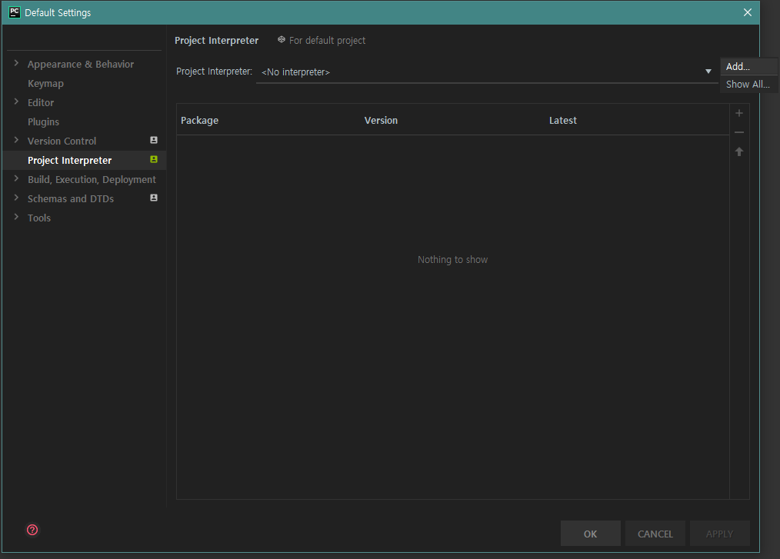
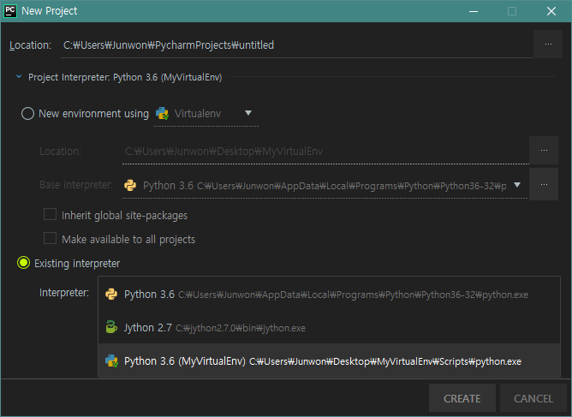
1 > Django(장고) 설치 방법 (with PyCharm)
2)
PyCharm에서 동작할 Python 인터프리터를 설정해야 합니다.
Project Interpreter 항목에 보면 오른쪽 화살표를 선택하면 나오는 Add…를 클릭합니다.
Existing Interpreter 선택 후 0)에서 만들어준 venv 디렉토리로 선택해줍니다.

Slide 7
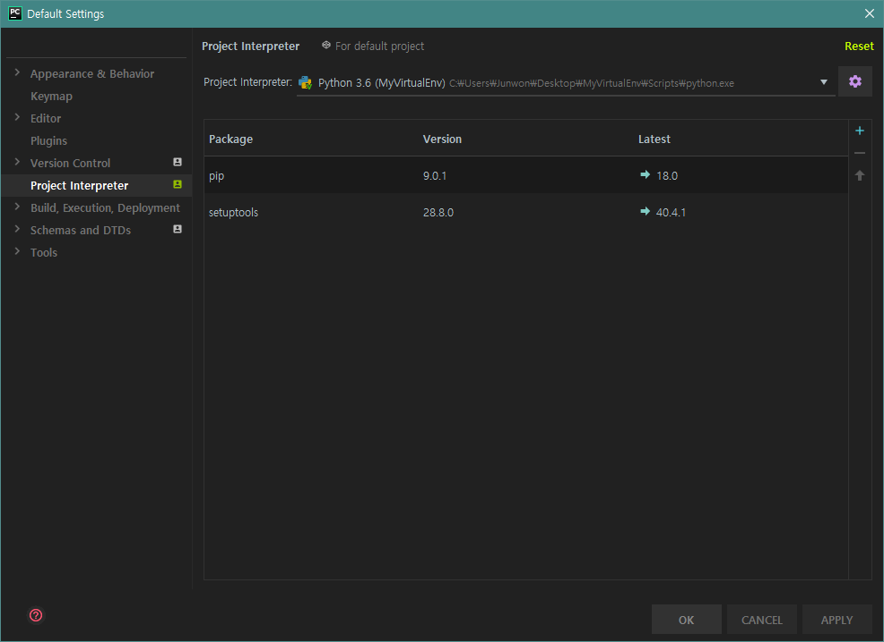
1 > Django(장고) 설치 방법 (with PyCharm)
3)
Project Interpreter가 0)에서 만들어준 venv의 경로가 일치하는 지 확인합니다.
다음으로 오른쪽에 + 버튼을 클릭합니다.

Slide 8
1 > Django(장고) 설치 방법 (with PyCharm)
3)
Project Interpreter가 0)에서 만들어준 venv의 경로가 일치하는 지 확인합니다.
다음으로 오른쪽에 + 버튼을 클릭합니다.

Slide 9
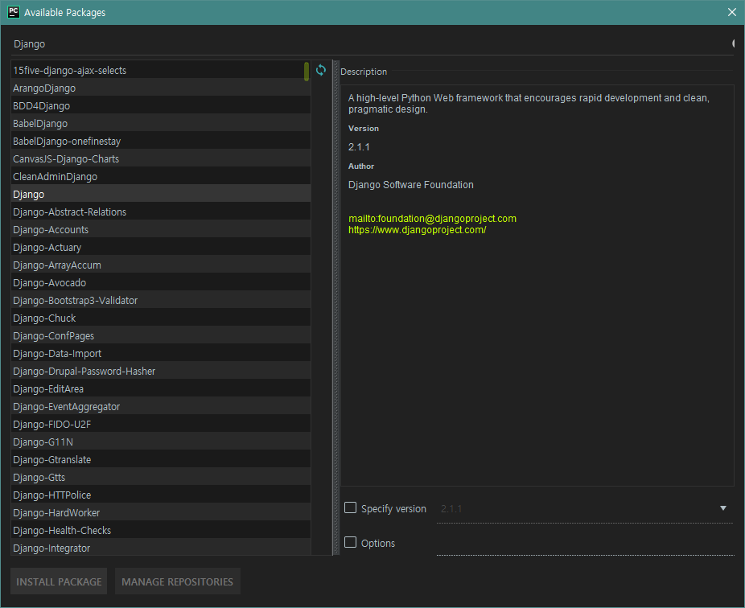
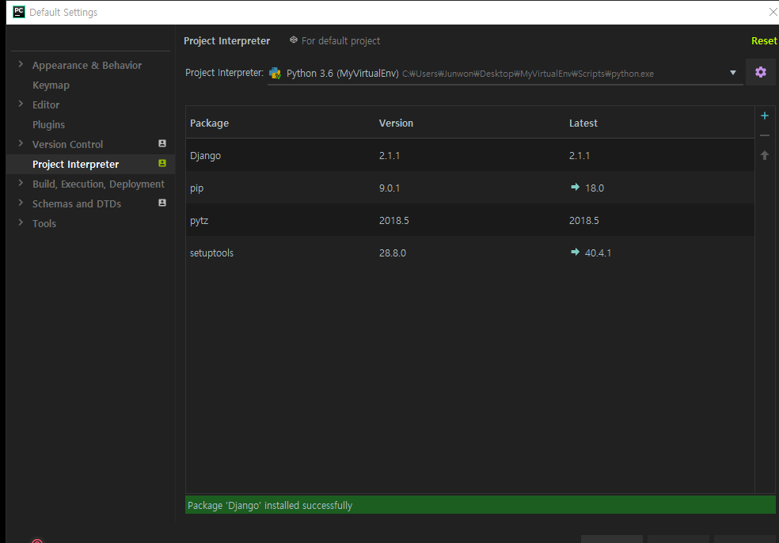
1 > Django(장고) 설치 방법 (with PyCharm)
4)
Avilable Packages 카테고리에서 “Django”를 입력하여 패키지를 검색하여
Django라는 이름을 가진 패키지를 설치해줍니다.
이 후에 Django 패키지가 venv에 설치가 잘 되어있는지 확인합니다.

Slide 10
1 > Django(장고) 설치 방법 (with PyCharm)
5)
Python Interpreter를 모두 설정한 후, 초기 화면에서 “Create New Project”를
선택하여 새 프로젝트를 만듭니다.

Slide 11
1 > Django(장고) 설치 방법 (with PyCharm)
6)
Ctrl + Shift + a를 누르면 빠른 찾기 박스가 뜨는데, Terminal를 입력하여
하단에 Terminal를 하나 만들어줍니다.
장고 프로젝트를 만들어 주기 위해 다음과 같이 명령어를 입력합니다.
<예시> 프로젝트 폴더에 장고 프로젝트를 만들어주는 명령어
(PyCharm 내 Terminal)
Microsoft Windows [Version 10.0.17134.285]
(c) 2018 Microsoft Corporation. All rights reserved.
(venv 명) c:\Users\컴퓨터명\PycharmProjects\프로젝트명> django-admin.py startproject <이름>

Slide 12
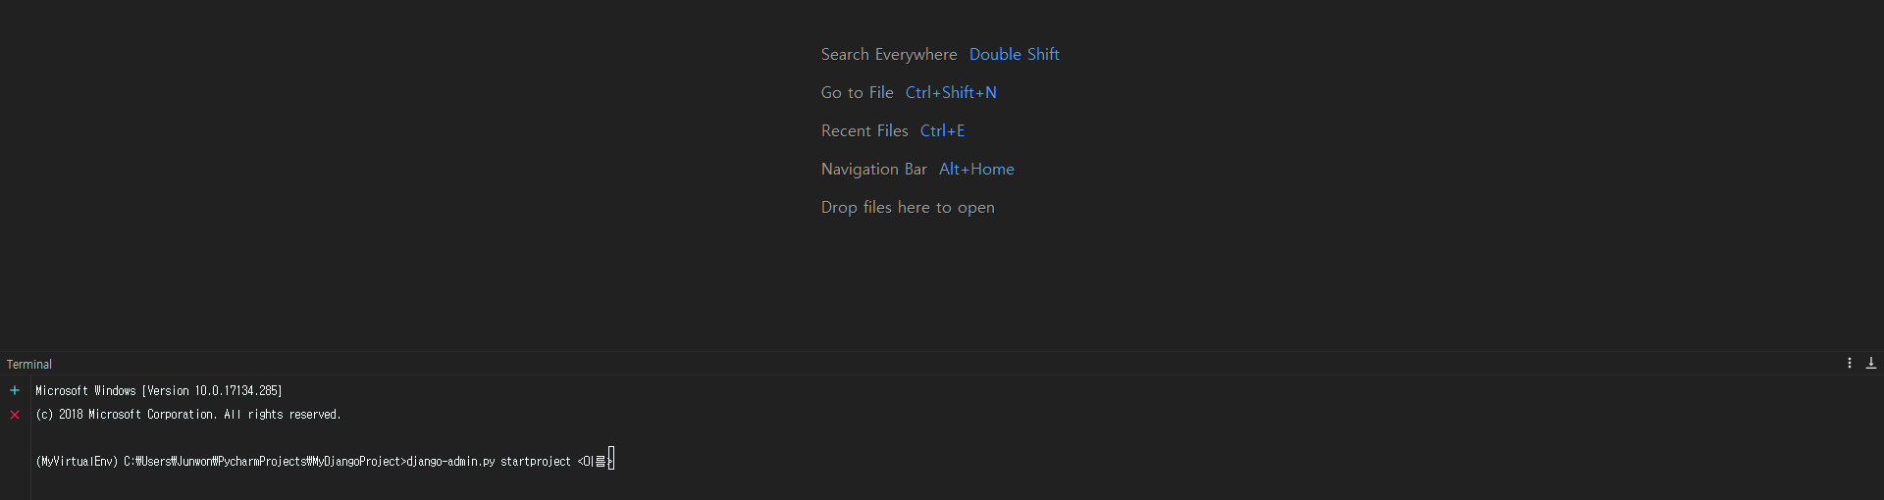
1 > Django(장고) 설치 방법 (with PyCharm)
6) 실행하고 있는 화면

Slide 13
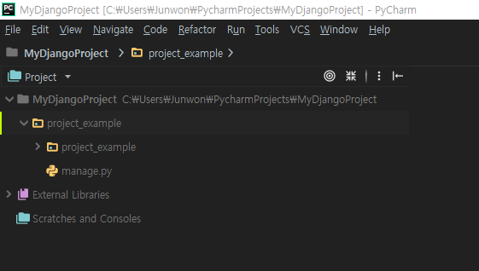
1 > Django(장고) 설치 방법 (with PyCharm)
7)
명령어를 입력하면 프로젝트에 장고 프로젝트 디렉토리가 생성됩니다.
해당 디렉토리 안에는 manage.py 파일과 하위 디렉토리가 하나 포함되어 있습니다.
장고 프로젝트가 제대로 구축되었는지 확인하기 위해 아래와 같이 명령어를 입력해줍니다.
명령어를 입력한 후 manage.py와 장고 프로젝트 이름 디렉토리가 하위 디렉토리로도 1개 더 있는 것을 확인
<예시> 구축 확인을 위한 장고 서버 실행
(Pycharm 내 Terminal)
Microsoft Windows [Version 10.0.17134.285]
(c) 2018 Microsoft Corporation. All rights reserved.
(venv 명) c:\Users\컴퓨터명\PycharmProjects\프로젝트명> cd 장고프로젝트명
(venv 명) c:\Users\컴퓨터명\PycharmProjects\프로젝트명\장고프로젝트명> manage.py runserver

Slide 14
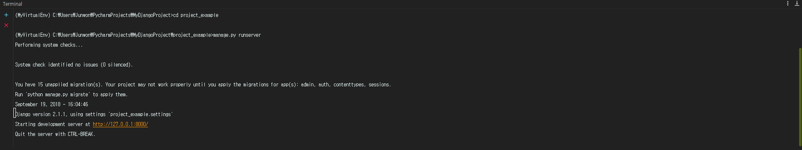
1 > Django(장고) 설치 방법 (with PyCharm)
7) 실행하고 있는 화면
이 후, http://127.0.0.1:8000/에 접속하여 장고 서버가 제대로 실행이 되고 있는지 확인합니다.
페이지가 잘 나온다면 기본적인 장고 서버 구축은 끝난 것입니다!

Slide 15
0x1 / Django(장고) 설치 방법 (with PyCharm)
0x2 / 장고 사용하기
0x3 / Django basic structure
0x4 / NULL

Slide 16
0x1 / Django(장고) 설치 방법 (with PyCharm)
0x2 / 장고 사용하기
0x3 / Django basic structure
0x4 / NULL

Slide 17
4 > NULL
들어 주셔서 감사합니다!
궁금하신 내용은 ruskonert@gmail.com로 이메일을 보내주시면 아는 한도 내에 성심껏 답변해드리겠습니다.
발표자료는 https://github.com/CPSSOpenSource/CPSS_Basic_PPT에서도 보실 수 있습니다.

